Slide 1
Использование информационных технологий в работе ДОУ с родителями Выполнила Каряпина В студентка 401 гр. очно- заочного отделения

Slide 2
Сегодня большинство родителей заняты добыванием средств к существованию, что приводит к сокращению времени, которое мамы и папы должны уделять воспитанию и образованию своих детей. Поэтому педагоги вынуждены искать новые пути взаимодействия с семьями воспитанников. И тогда на помощь приходят новые технические, информационные, аудиовизуальные средства и специфические педагогические технологии, основанные на применении современных информационно-компьютерных средств.

Slide 3
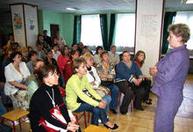
Взаимодействие с семьёй – важная и сложная сторона деятельности воспитателя и других работников дошкольного учреждения. Она направлена на решение следующих задач: - ознакомление родителей с жизнью и работой дошкольного учреждения; - педагогическое просвещение родителей; - установление единства в воспитании детей; - изучение и распространение передового опыта семейного воспитания.

Slide 4
Компьютер, мультимедийные средства – инструменты для обработки информации, которые могут стать мощным техническим средством обучения, средством коммуникации, необходимыми для совместной деятельности педагогов, родителей и дошкольников.

Slide 5
Значительно расширяют возможности организации эффективного общения с родителями Интернет-ресурсы, общение on-line. Специалисты предлагают несколько путей применения Интернет-ресурсов во взаимодействии с семьями воспитанников: - телемост - телекоммуникоционный проект - дистанционные конференции - создание информационно-методического журнала on-line - создание сайта детского сада, группы

Slide 6
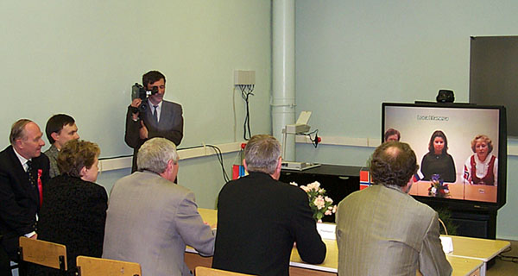
Телемост - совокупность технических и организационных мер, направленных на обеспечение двусторонней аудио и видеосвязи между двумя и более удалёнными объектами средствами телевизионной техники Современные Интернет-ресурсы позволяют проводить телемост, посвященный современным проблемам подрастающего поколения, в режиме on-line между семьями разных групп

Slide 7
Телекоммуникационный проект – это игра-соревнование между группами родителей с использованием электронной почты для связи. Работа над проектом делится на несколько этапов: - этап получения и обсуждения задания; - этап поиска решений или необходимой информации; - этап подготовки информации на компьютере.

Slide 8
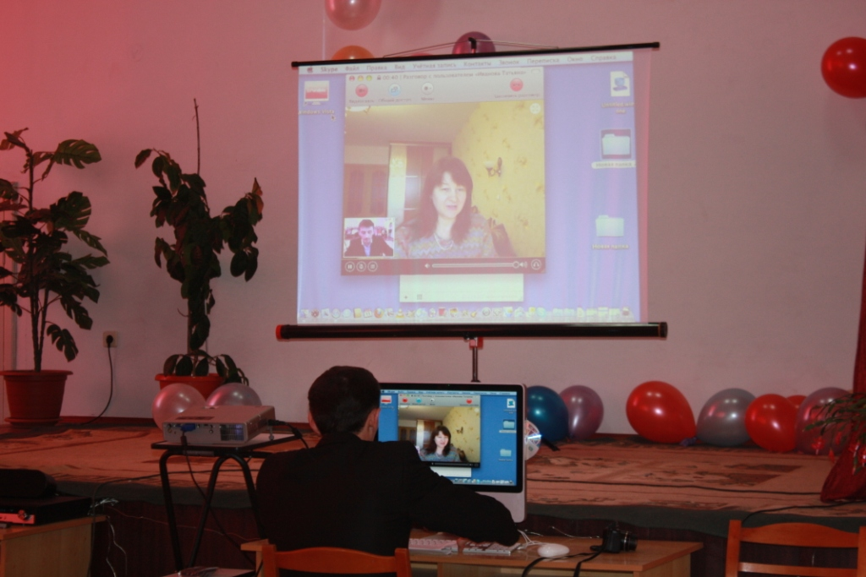
Дистанционные телеконференции могут проводится как в режиме реального времени, так и с помощью электронной переписки.Особенности ведения дистанционной конференции в режиме реального времени (Chat) обусловлены необходимостью её предварительной подготовки. Создание координатором тематического расписания чат-конференции позволяет содержательно наполнить отдельные её этапы и провести с участниками подготовительную работу

Slide 9
Другой эффективной формой взаимодействия с семьей является выпуск в образовательном учреждении информационно-методического журнала on-line для родителей. Каждый номер посвящен определенной проблеме воспитания ребенка в семье и дошкольном учреждении. Статьи могут писать не только педагоги, но и специалисты различных служб. Тема номера определяется проблемами, которые волнуют родителей больше всего.

Slide 10
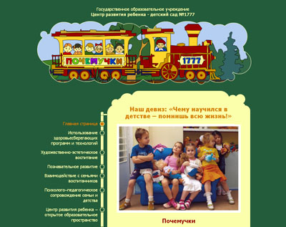
Совершенно новый потенциал для взаимодействия родителей и педагога-воспитателя несет в себе создание сайта детского сада. На дошкольном сайте любой родитель получает возможность познакомиться с особенностями образовательно-воспитательного процесса в ДОУ, общедошкольными традициями, узнать последние новости, и таким образом быть всегда в курсе всех происходящих в детском саду событий.

Slide 11
Ноу-хау ДОУ может стать создание сайта группы, на котором каждый родитель может узнать расписание занятий, мероприятия, время встречи воспитателя с родителями и многое другое. На форуме сайта родитель может задать педагогу любой вопрос, касающийся своего ребенка, а также внести предложения по организации воспитательного процесса в группе.

Slide 12
Памятка для воспитателей: 1. Продуктивные инструменты: каждый педагог должен профессионально владеть продуктивными инструментами. 2. Решение проблем: каждый педагог должен знать, как разрешать возникающие проблемы, связанные с технологическими инструментами. 3. Техническая помощь: каждый педагог должен знать, куда следует обратиться за технической помощью. 4. Веб-ресурсы: каждый педагог должен знать, какие ресурсы имеются в Интернете по его профессиональной деятельности и сфере интересов. 5. Умение искать в Сети: каждый педагог должен обладать хорошими навыками поиска информации в Сети. 6. Интерес и гибкость: каждый педагог должен быть открыт новым способам работы.

